Slide 1
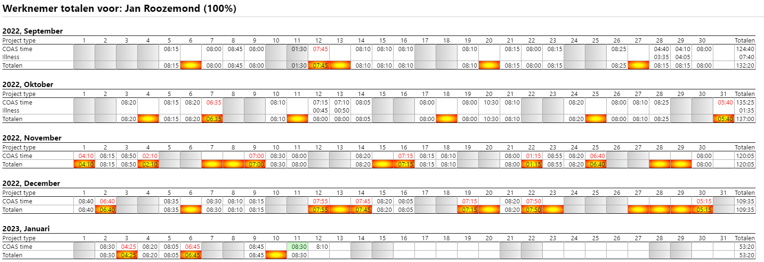

Tijdregistratie tot 10 januari ( 2 weken te gaan )

Slide 2
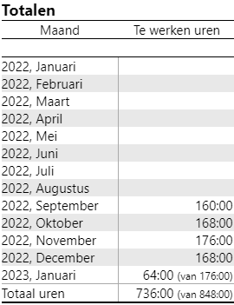
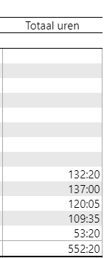
Totalen tot 10 januari

